Slide 1

Curso para decanas y decanos de ingeniería
Inclusión, equidad y diversidad en las facultades de ingeniería
Bogotá, D.C., plataformas virtuales
3 de agosto de 2023

Slide 2
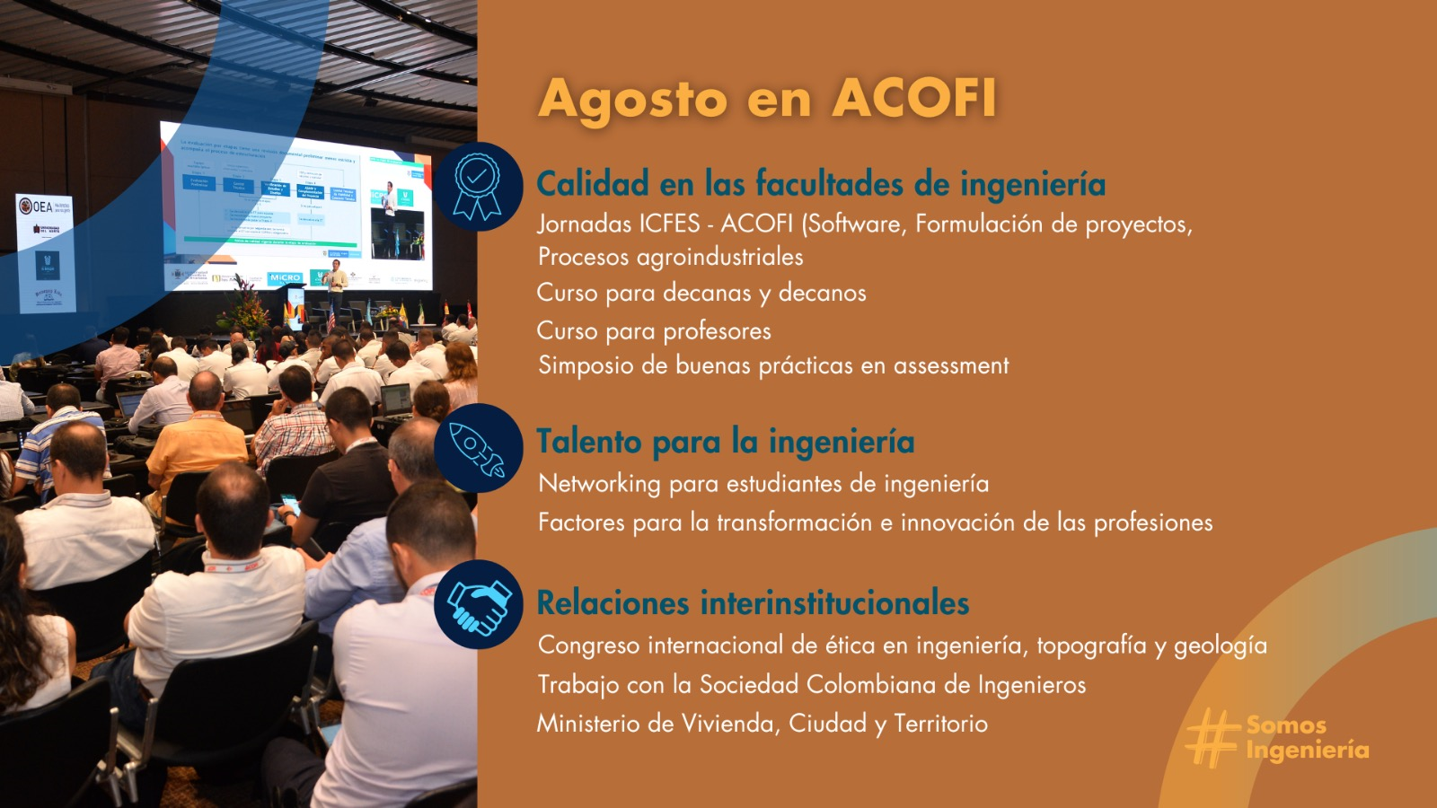

Slide 3
La jornada de hoy
Introducción
Intervenciones
Sesión de preguntas
Intervención de los participantes
#SomosIngeniería

Slide 4
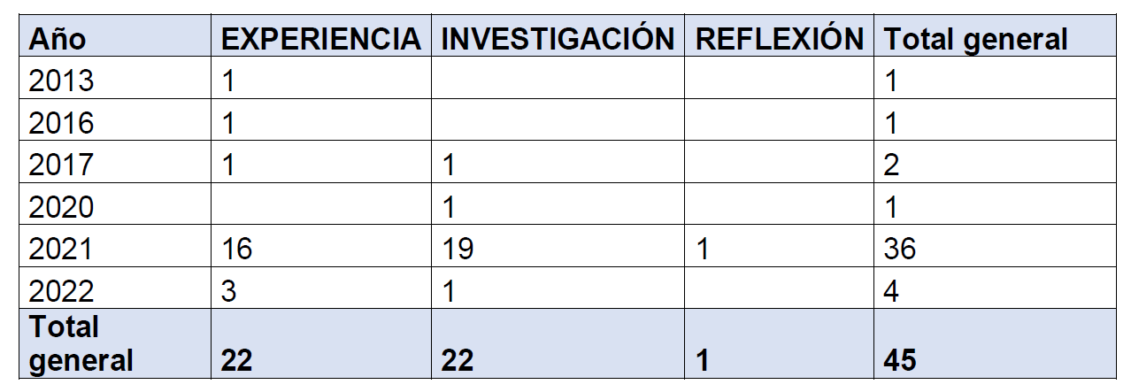
Una mirada
#SomosIngeniería

Slide 5
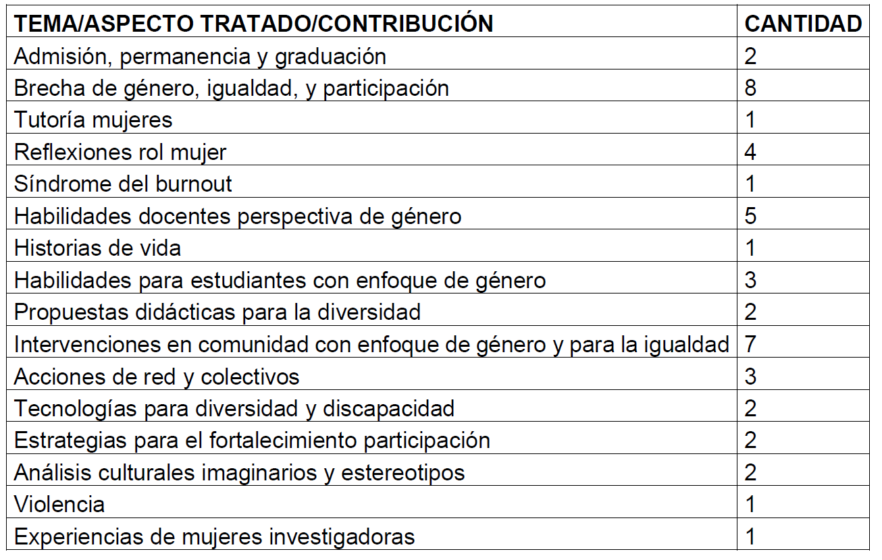
Una mirada
#SomosIngeniería

Slide 6
Sobre el tema
Los esfuerzos para incorporar la equidad y la inclusión en el ADN del programa de ingeniería van desde ejercicios para garantizar que los compañeros de clase sepan los nombres de los demás hasta políticas de admisión audaces, aprendizaje basado en proyectos desde el primer día y pasantías en la industria que conectan la teoría con la práctica profesional
Adaptado de: https://www.asee-prism.org/all-in/
#SomosIngeniería

Slide 7
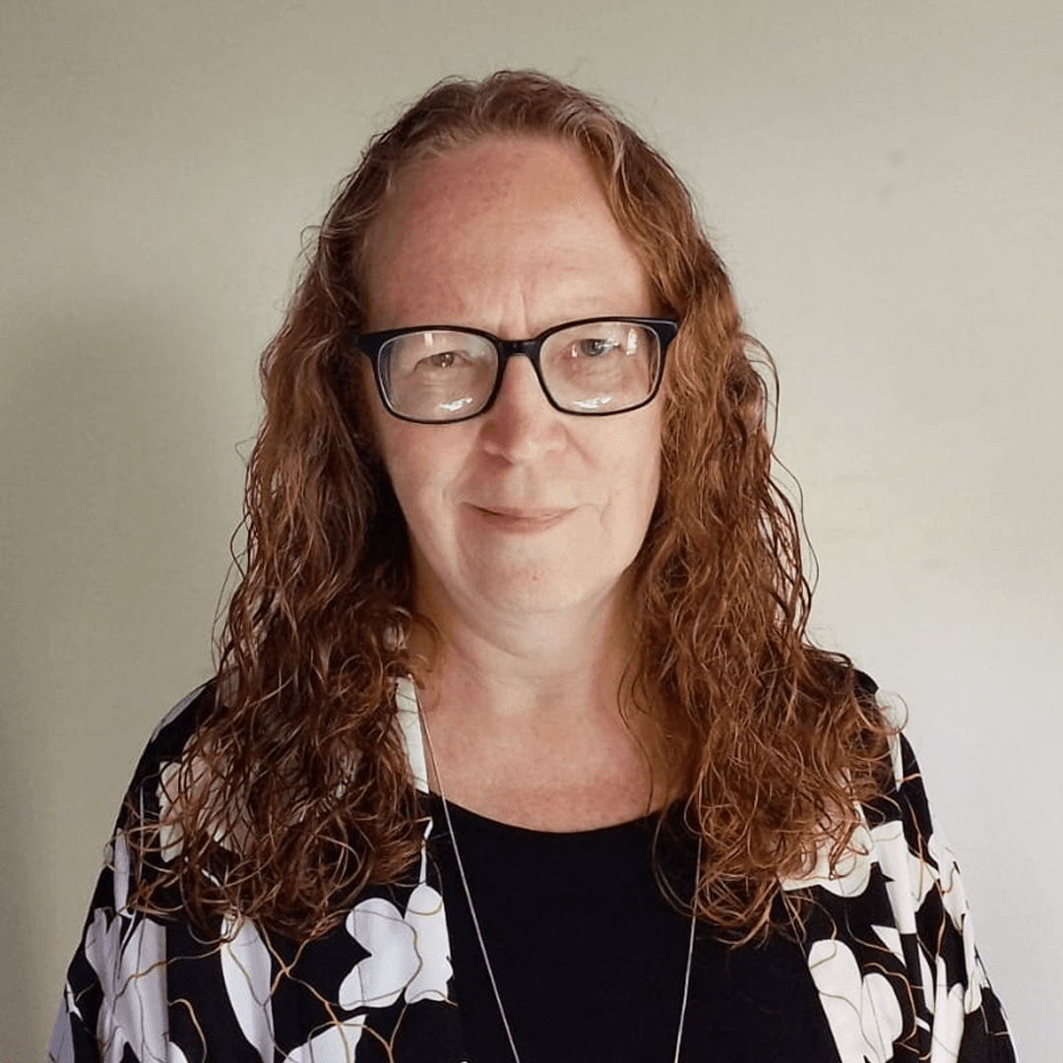
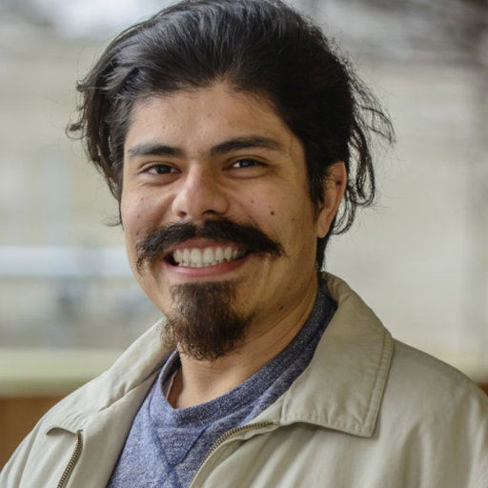
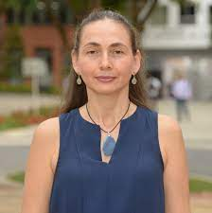
Quiénes nos acompañan
Abril Atzune Pinto Culebro
Tecnológico Nacional de México campus Tuxtla Gutiérrez
Mariana Alejandra Suárez
Universidad Nacional de Quilmes
CONFEDI
Héctor Rodríguez Simmonds
Boston College
Raquel Méndez Villamizar
Universidad Industrial de Santander
#SomosIngeniería
Notes:
Héctor Rodríguez Simmonds
Estoy comprometido a fomentar una cultura de apoyo y empoderamiento para los estudiantes LGBTQ+ en los campos de ciencia, tecnología, ingeniería y matemáticas (STEM). Actualmente estoy cursando un doctorado en Educación en Ingeniería en la Universidad de Purdue, con un enfoque en las experiencias de los estudiantes de ingeniería LGBTQ+ Latinx.He trabajado en una variedad de proyectos de investigación en las áreas de ingeniería informática a las identidades de ingeniería de los estudiantes a los valores que informan a los estudiantes la elección de la carrera de ingeniería. Me impulsa la tensión entre las preocupaciones humanas y sociales y el enfoque tecnológico tradicional de los enfoques de resolución de problemas de ingeniería. Aprovecho metodologías y métodos críticos para realizar y analizar investigaciones y explorar la cognición incorporada.Me motiva marcar la diferencia para quienes me rodean empoderándolos.
Purdue University, Doctor of Philosophy (PhD), Engineering Education
Purdue University, Master’s Degree, Electrical and Computer Engineering
Florida State University, Computer Engineering
Raquel Méndez Villamizar
Profesora titular de la UIS, Doctora en Ciencias Sociales por la Universidad de Ámsterdam, actualmente investigadora Asociada en ScienTI y Directora del Grupo de Investigación en Población, ambiente y desarrollo GPAD clasificado A1.
Abril Atzune Pinto Culebro
Licenciatura en administración de la Universidad Autónoma de Chiapas
Maestra en Reingeniería de la educación con enfoque en competencias de la Universidad de Ciencia y Tecnología Descartes
Educación Inclusiva, desde la perspectiva de Educación a Distancia.

Slide 8
#SomosIngeniería

